Slide 1
«Правополушарное рисование» презентацию выполнила учитель изобразительного искусства
МБОУ «СОШ №9» города Новочебоксарска
Крылова О.В.
2025 г.

Slide 2
«Я не умею рисовать, сколько не пробовал…»
ЭТО НЕ ТАК!
Художник живет в каждом из нас

Slide 3
Правополушарное рисование- интуитивное рисование
(скоростное)

Slide 4
Вам понадобятся: альбомный лист гуашь кисти тонкая и толстая палитра вода

Slide 5
Что такое пейзаж?
Линия горизонта?
Градиент?

Slide 6
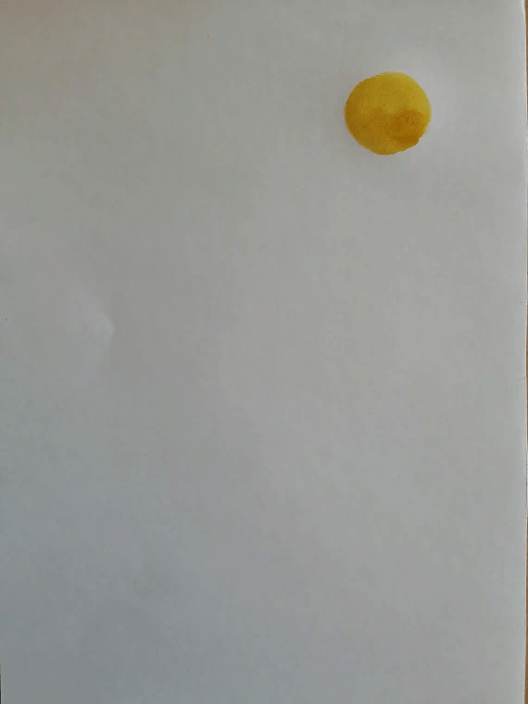

Slide 7
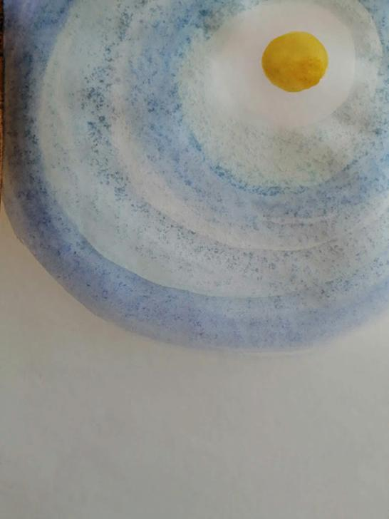

Slide 8
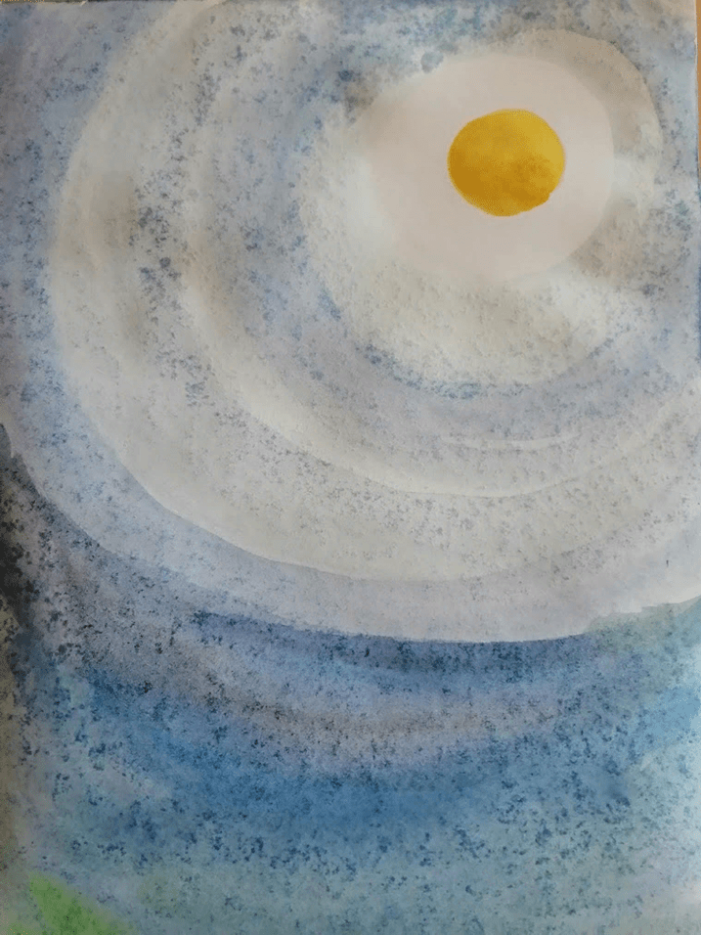

Slide 9
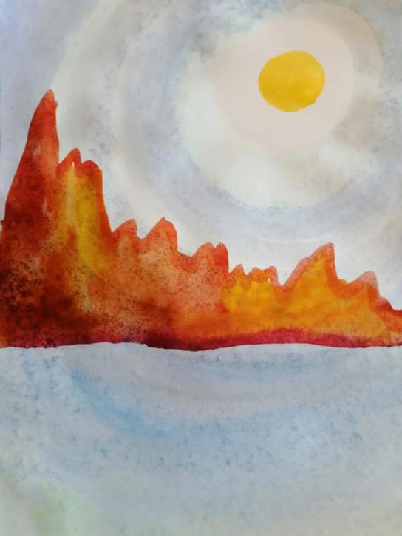

Slide 10
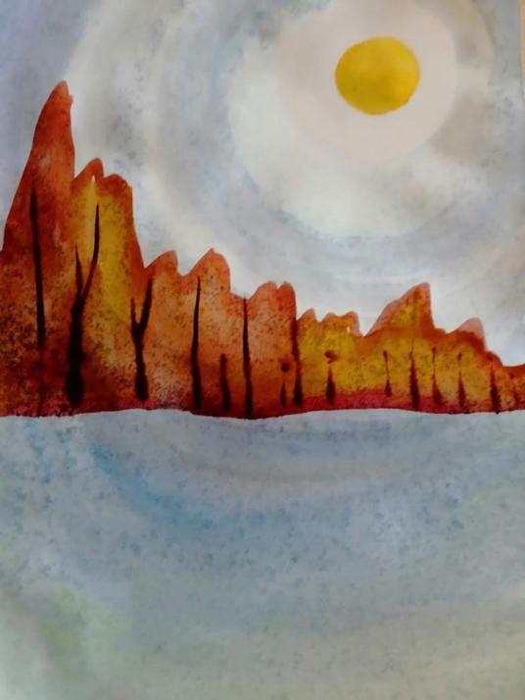

Slide 11
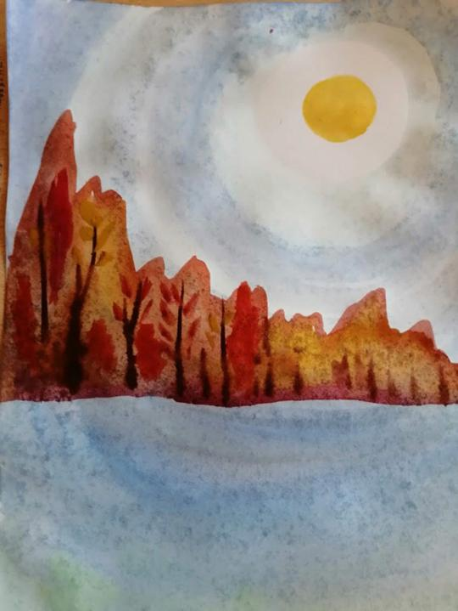

Slide 12
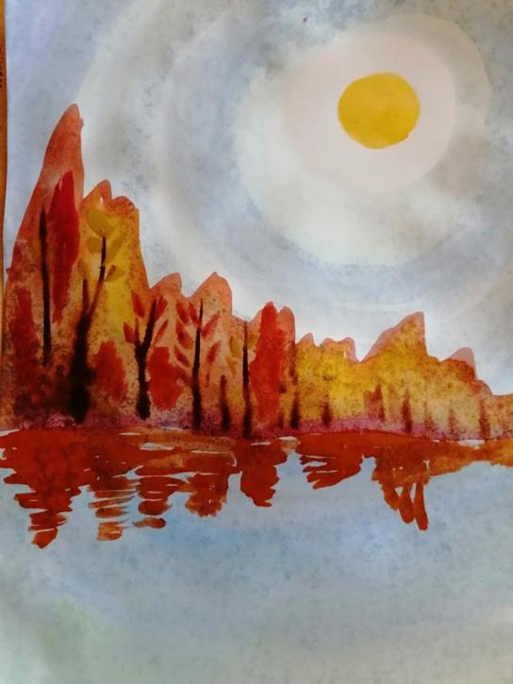

Slide 13
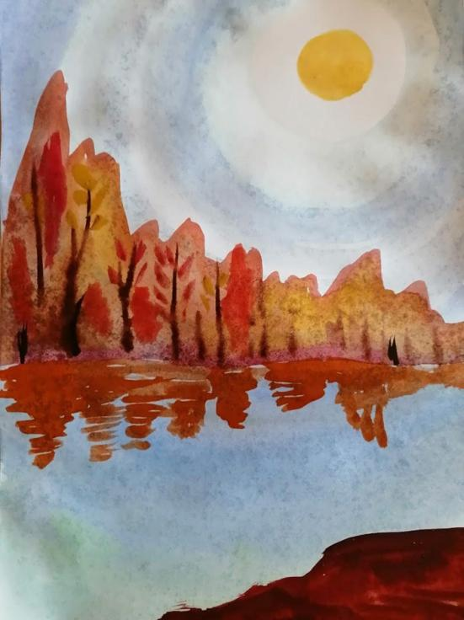

Slide 14
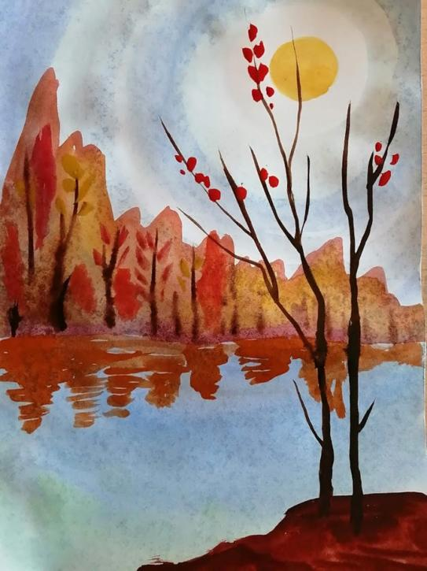

Slide 15
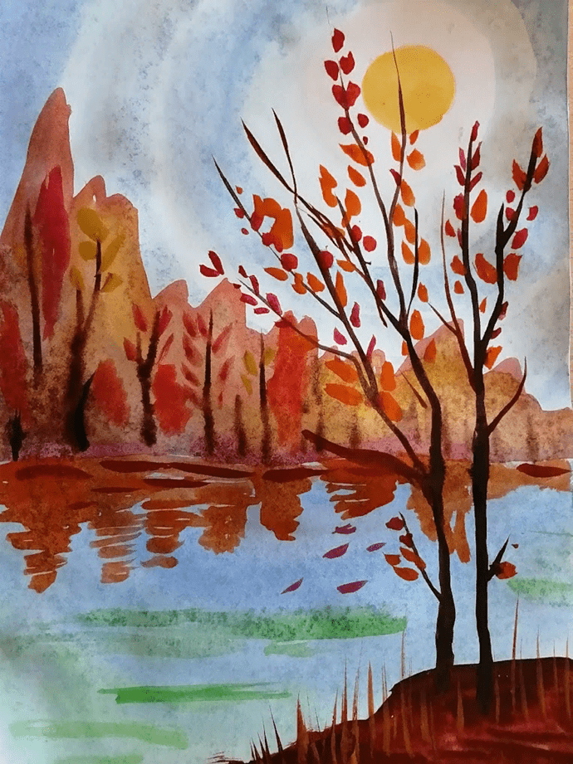

Slide 16
Работа готова)

